Slide 1


УГИБДД ГУ МВД России
по Иркутской области

Slide 2



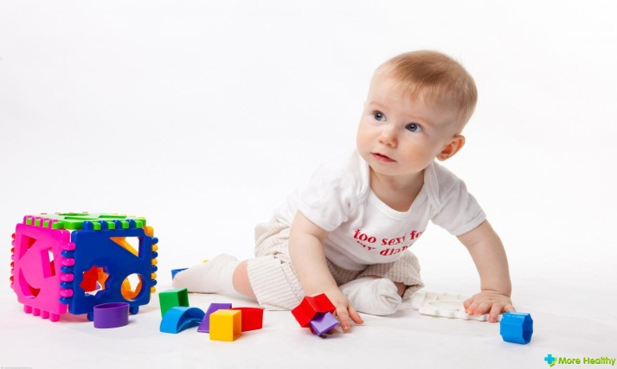
Выбираем автокресло!
Что такое автокресло?
Почему автокресло?
Куда и как установить автокресло?
Как правильно перевозить ребёнка в автокресле?
Группы детских автокресел.
Как выбрать качественное, безопасное и удобное автокресло (ДУУ) для вашего ребёнка?

Slide 3

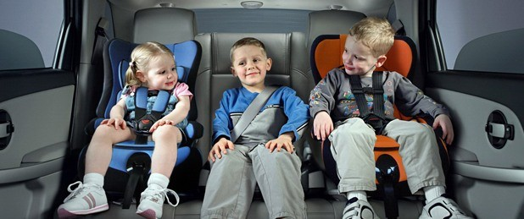

Что такое автокресло?
Детское автокресло – это удерживающее устройство, предназначенное для перевозки детей в автомобиле (ДУУ). Автокресло предназначено для маленьких пассажиров от рождения до достижения ими роста 150 см (или веса 36 кг).
Главная задача автокресла – обеспечить безопасность ребёнка при дорожно-транспортном происшествии, экстренном торможении или резких манёврах.

Slide 4

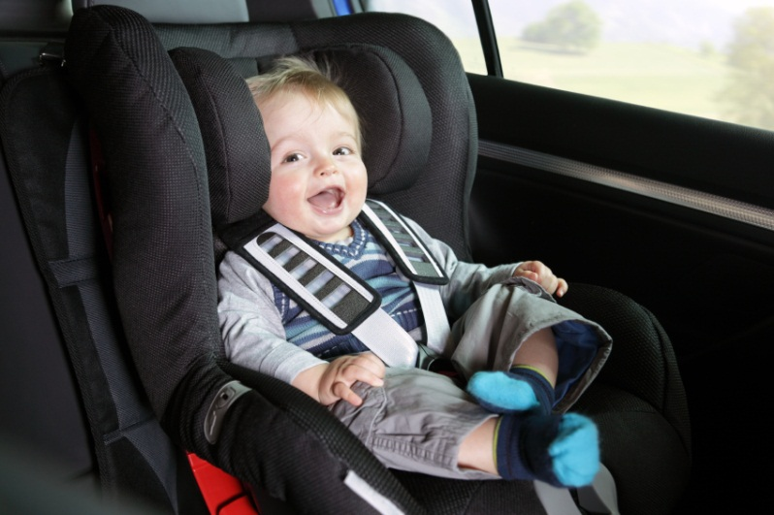
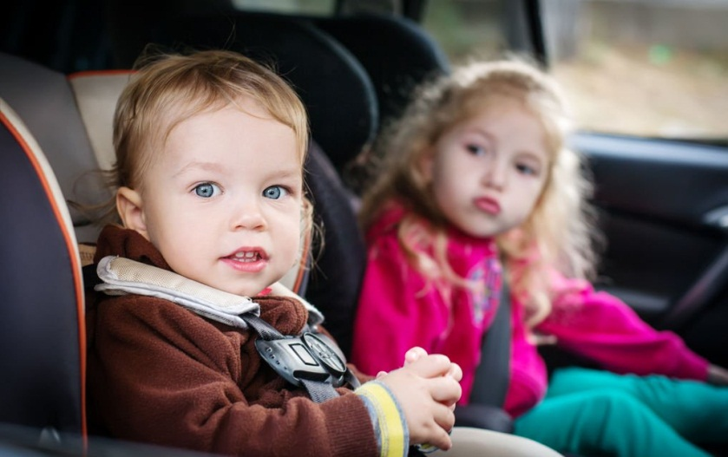

Почему автокресло?
Использование в транспортных средствах детских удерживающих устройств позволяет снизить смертность среди младенцев - на 71%, среди детей более старшего возраста – на 54%.
При скорости 50 км/ч вес пассажира возрастает более чем в 30 раз. Именно поэтому перевозка ребёнка на руках считается самой опасной: если вес ребёнка 10 кг, то в момент удара он будет весить уже более 300 кг и удержать его, чтобы уберечь от резкого удара о переднее кресло, будет практически невозможно.

Slide 5

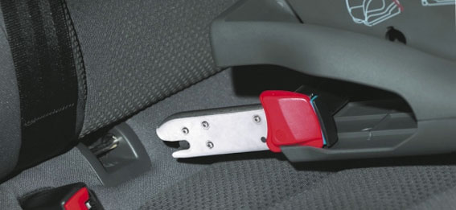
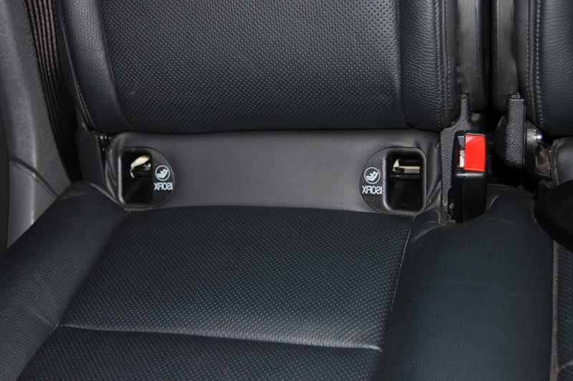
Куда и как установить автокресло?
Обратите внимание на инструкцию по установке автокресла в автомобиле. Попросите консультанта показать вам, как закрепить кресло в автомобиле и как правильно пристегнуть ребёнка.
Для крепления автокресел всех групп используется трёхточечный ремень безопасности.
Альтернативный способ установки автокресла ISOFIX представляет собой жёсткое крепление кресла к кузову автомобиля, что обеспечивает лучшую защиту ребёнка.

Slide 6

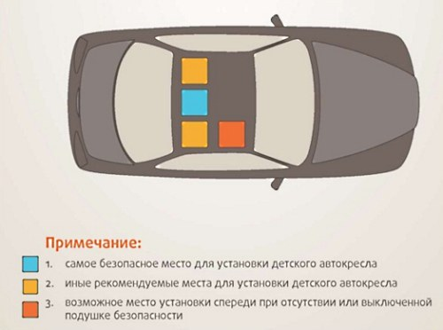
Места для установки ДУУ!
Автокресло должно прочно устанавливаться в автомобиле. Если вы установили ДУУ в машину правильно, причём не важно, при помощи ремня безопасности или системы ISOFIX, но его легко можно сместить рукой, лучше не покупать такое кресло.
Прочная фиксация в машине – это залог безопасности вашего ребёнка.

Slide 7

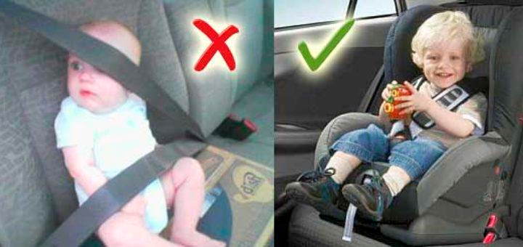

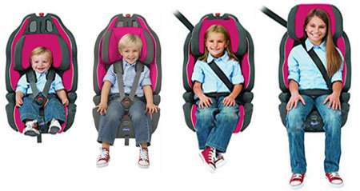
Как правильно перевозить ребёнка в автокресле?
Усадив ребёнка в автокресло, пристигните его внутренними ремнями или трёхточечными ремнями безопасности, в зависимости от группы. Обязательно проверьте натяжение ремней – они не должны провисать.
Для игры во время поездки давайте ребёнку только мягкие игрушки.
Для младенцев используйте только специальные игрушки для автокресел.
Если ваш ребёнок смотрит во время поездки мультфильмы – имейте в виду, все жёсткие предметы во время поездки должны быть закреплены.

Slide 8

Группы детских автокресел:
Автокресло группы «0»
- представляет собой автолюльку, которая предназначена для новорождённых, а также для детей с малым весом. Она напоминает корзину от прогулочной коляски, оснащённую внутренними ремнями безопасности. Автолюлька устанавливается на заднем диване перпендикулярно ходу движения и фиксируется штатным ремнём безопасности.

Slide 9
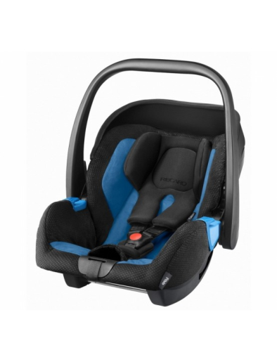

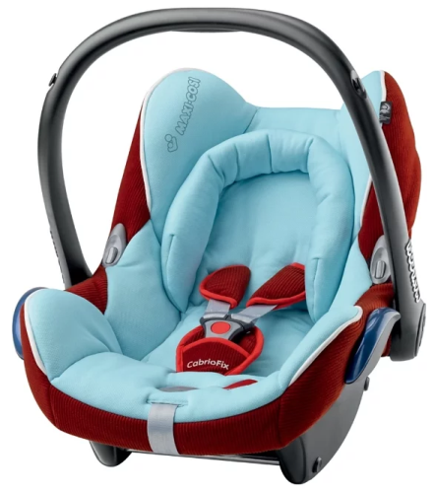
Автокресло группы «0+» (переноска):
предназначено для малышей от рождения примерно до 1 года. Сиденье имеет чашеобразный корпус, внутренние пятиточечные ремни и удобную ручку для переноса малыша. Автокресло устанавливается лицом против движения автомобиля. Такое положение объясняется необходимостью разгрузить хрупкую шейку и позвоночник младенца. Резкое торможение провоцирует смертельно опасный «кивок» головы, который исключается при правильной установке автокресла «лицом против движения».

Slide 10
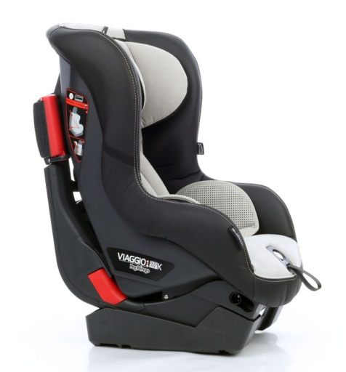
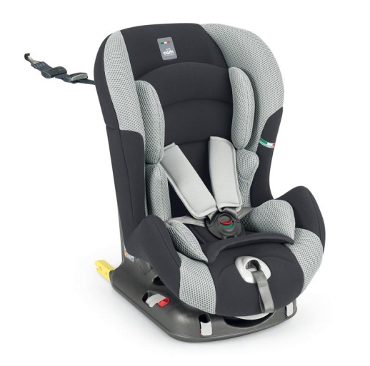

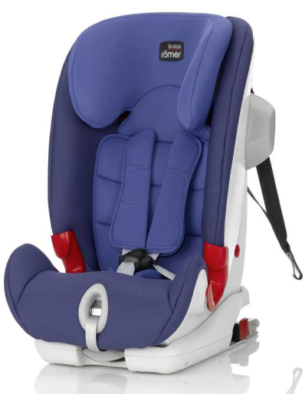
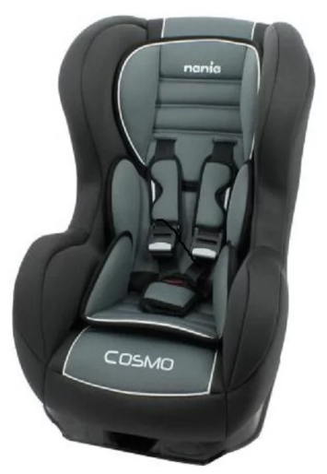
Автокресло группы «1»:
предназначено для детей, которые уже уверенно сидят, то есть – примерно от 1- го года. Устанавливается лицом по ходу движения. Сиденье обязательно имеет внутренние пятиточечные ремни или удерживающий столик, а также удобный наклон для сна. В автокресле группы 1 ребёнок может находиться до тех пор, пока не достигнет веса 15-18 кг.

Slide 11

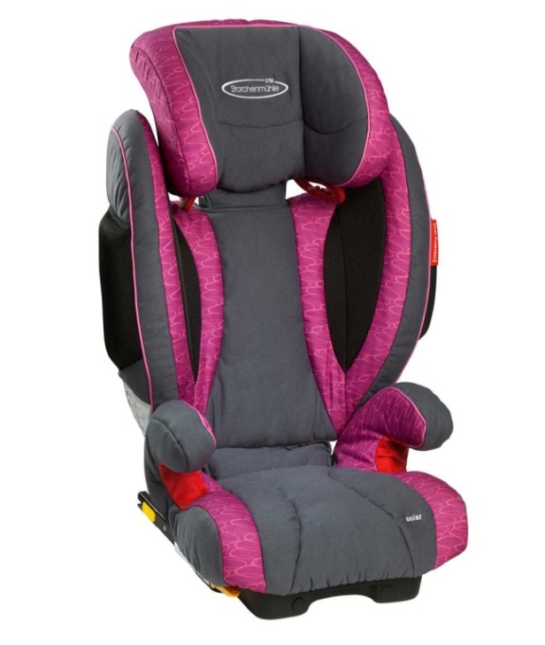
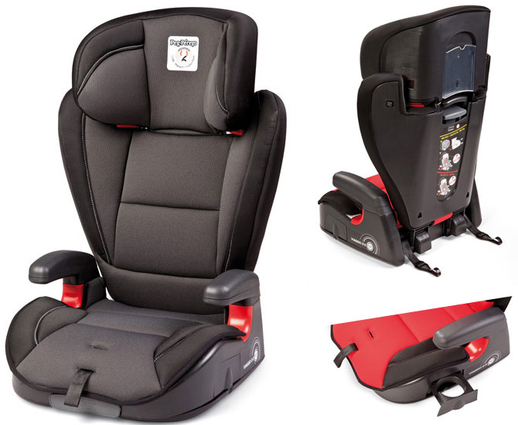
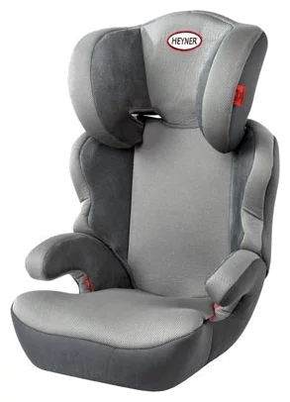
Автокресла группы «2»:
рассчитано на детей от 3 до 7 лет. Оно не имеет внутренних пятиточечных ремней, поэтому ребёнок крепится с помощью штатного ремня безопасности, который пропускается через специальные направляющие. Некоторые автокресла этой группы имеют небольшой угол наклона для отдыха.

Slide 12
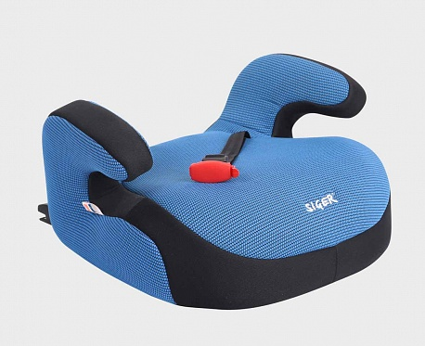
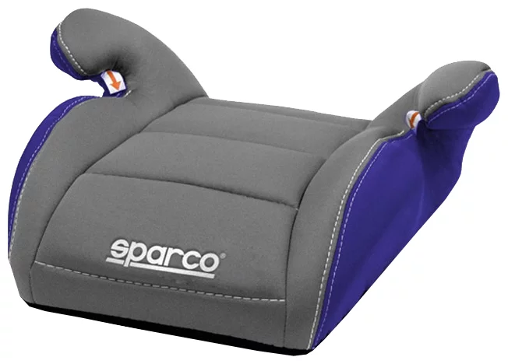

Автокресло группы «3» (бустер):
сиденье без спинки. Бустер имеет твёрдую конструкцию, подлокотники и специальные направляющие. С точки зрения безопасности бустеры нежелательны, так как в них отсутствует боковая защита. Их использование возможно, если ребёнок уже высокий (рост более 130-135см). Но и в этом случае полноценное кресло группы 2-3 является более подходящим вариантом. На бустерах часто пишут, что их можно применять с 4 лет, что на наш взгляд, недопустимо.

Slide 13

Как выбрать качественное, безопасное и удобное автокресло (ДУУ) для вашего ребёнка?
ДУУ должно иметь сертификат безопасности ECE R44/04. На кресле должна присутствовать оранжевая наклейка – бирка оранжевого цвета:

Slide 14


ДУУ должно быть произведено проверенными фирмами. О них можно поинтересоваться у продавцов или посмотреть информацию в Интернете. Кресло неизвестной марки, про которую почти нигде нет информации, лучше не покупать;
Инструкция должна быть на русском языке и иметь доступное изложение. Если инструкция вам понятна, не стоит выбирать такое кресло;
ДУУ должно иметь длительный гарантийный срок. Если он меньше 6 месяцев, покупать такое кресло не стоит;
В ДУУ для перевозки новорождённых детей должен быть ортопедический вкладыш. Если в описании ДУУ сказано, что оно подходит для новорождённых, но в нём нет ортопедического вкладыша, откажитесь от покупки этого кресла;
Кресло должно иметь глубокий подголовник, который оптимально закрывает голову и шею, а также высокие боковые стенки. Они остановят ребёнка от смещения при боковых ударах;

Slide 15


Автокресло не должно быть очень мягким. Излишняя мягкость сиденья только снижает безопасность ребёнка;
Корпус должен быть целым и на нём должны отсутствовать какие-либо повреждения. Если целостность автокресла нарушена даже незначительно, не стоит приобретать такое ДУУ, так как в нём могут быть внутренние поломки, которые нельзя заметить сразу, и совсем недопустимо использовать автокресло, которое побывало в ДТП;

Slide 16


Выбирая автокресло для младенца, исходите из того, сколько времени ему придётся проводить в автомобиле. Если предполагаются краткие поездки, обратите внимание на кресла группы 0+. Хотя все они рассчитаны на детей весом до 13 кг, сиденья не одинаковы по своим габаритам. В некоторых моделях ребёнок может ездить до года, из других вырастает быстрее. Возможность крепления кресла группы 0+ на шасси удобно для транспортировки ребёнка в кресле вне автомобиля. Также помните, что детей как можно дольше нужно перевозить лицом против хода движения, и это правило нужно соблюдать минимум до года, пока шея малыша не окрепнет и он не научится хорошо сидеть;

Slide 17
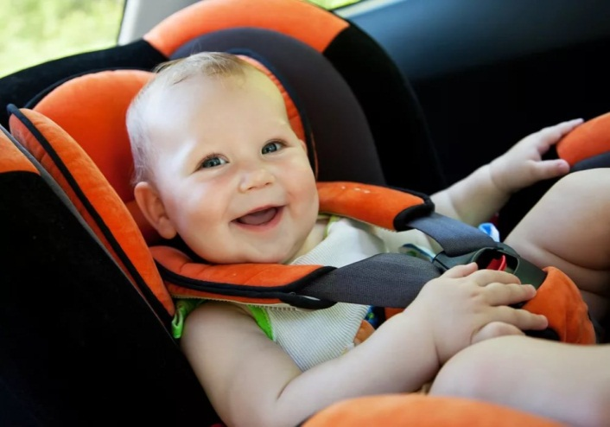
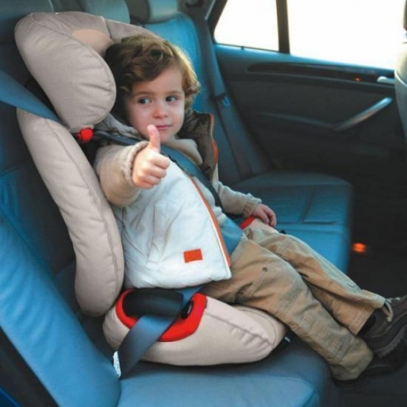
Если малышу в возрасте до шести месяцев придётся переносить долгие поездки, обратите внимание также на кресла группы 0, чтобы иметь возможность перевозить ребёнка в положении лёжа. К сожалению, в основном автокресла группы 0 моделей предыдущих лет показали очень плохие результаты в независимых краш-тестах, поэтому отнеситесь к данной покупке очень серьёзно (не используйте старое подержанное кресло) или воздержитесь от поездок на дальние расстояния с ребёнком возрастом до 6 месяцев. У младенцев ещё слабо развиты двигательные нервы и мышцы, не окрепли связки шеи, вследствие чего шея – хрупкая и слабая, в то время как голова тяжелее всех других частей тела, а её вес составляет четверть от тела младенца. Обратите внимание, что ребёнок в кресле группы 0 (а также совмещённых групп) обязательно должен фиксироваться широкими и мягкими внутренними ремешками, а вокруг головы малыша должна размещаться дополнительная защита;

Slide 18
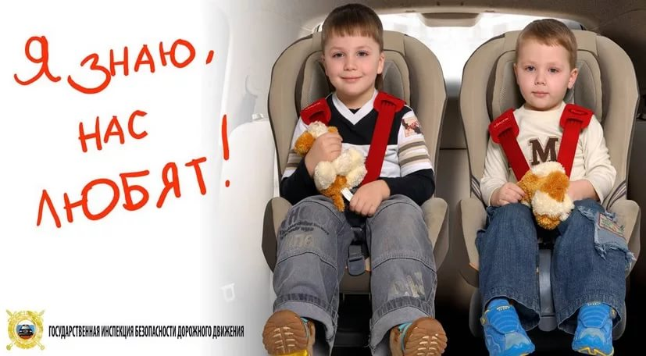
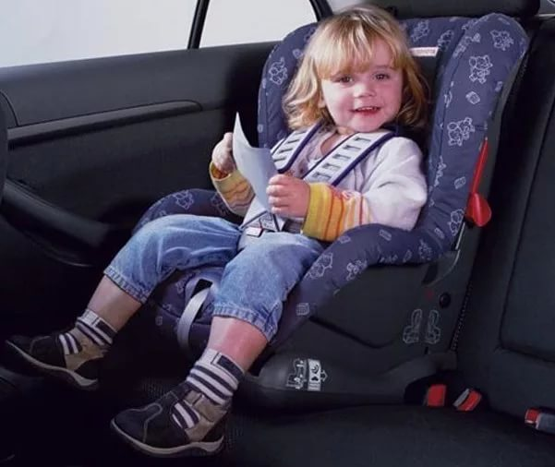
В автокреслах для детей весом до 18 кг (группы 0, 0+ и 1) имеются внутренние ремни безопасности. Внимательно изучите замок-пряжку, важно, чтобы он не выглядел хрупким и был сконструирован таким образом, чтобы ребёнок сам не смог его расстегнуть. Матерчатая прокладка в районе замка-пряжки должна быть широкой и плотной, чтобы при возможном ударе замок не травмировал низ живота малыша. Также обратите внимание, насколько комфортны накладки на ремни в области плеча и шеи;

Slide 19
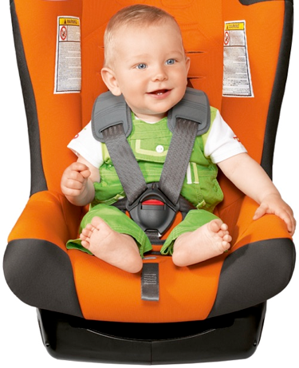
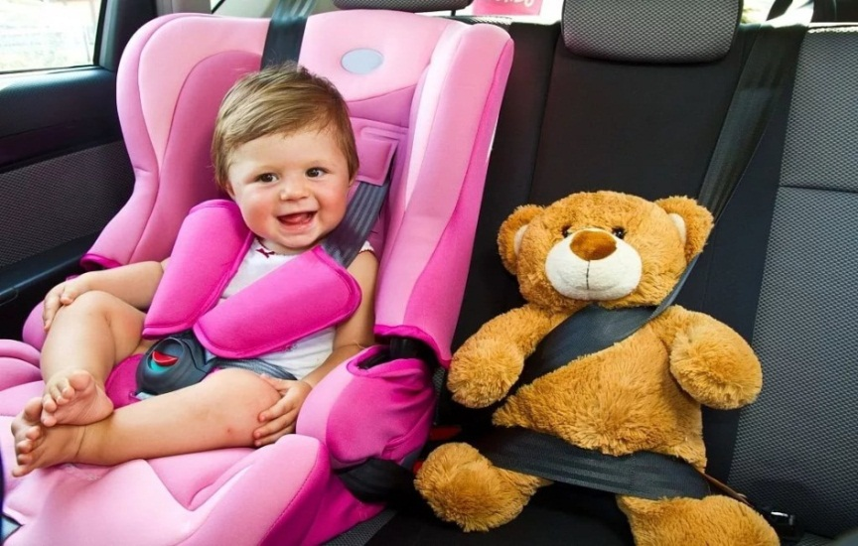
Дети до трёх лет (а некоторые и старше) часто спят во время поездки. Поэтому важно наличие в кресле отдельных положений для сна и бодрствования;
Выбирая автокресло для детей возрастом от 1 года, прежде всего подготовьте их к этой покупке. Особенно, если дети до этого не ездили в автомобильном сиденье. Дайте ребёнку возможность посидеть в выбираемых автокреслах. Ему должно быть удобно и комфортно, иначе в дороге он начнёт капризничать;

Slide 20
Перед покупкой «примерьте» автокресло в свой автомобиль, так как оно может не подойти к профилю сидений вашего автомобиля, для его крепления может не хватить длины ремня безопасности. Поинтересуйтесь, снимается ли обивка кресла для стирки. Обратите также внимание на аксессуары, в первую очередь – на солнцезащитные шторки (чтобы ребёнку не напекало голову) и чехлы на передние сиденья (чтобы дети не пачкали их обувью);
Как определить, вырос ли ребёнок из автокресла? Для автокресел группы 1 и выше: голова не должна выступать за верхний край спинки более чем на треть и/или точки выхода внутреннего ремня безопасности – находиться ниже плеча ребёнка. Для автокресел, устанавливаемых против хода движения: голова ребёнка не должна выступать за верхний край спинки.

